Slide 1
2.5 定点运算器的组成
2.5.1 逻辑运算
计算机中除了进行加、减、乘、除等基本算术运算外，还可对两个或一个逻辑数进行逻辑运算。所谓逻辑数，是指不带符号的二进制数。利用逻辑运算可以进行两个数的比较，或者从某个数中选取某几位等操作。计算机中的逻辑运算，主要是指逻辑非、逻辑加、逻辑乘、逻辑异四种基本运算。

Slide 2
1. 逻辑非运算
逻辑非也称求反。对某数进行逻辑非运算，就是按位求它的反，常用变量上方加一横来表示。
2. 逻辑加运算
两数进行逻辑加，就是按位求它们的“或”，所以逻辑加又称逻辑或，常用记号“V”或 “＋”来表示。
3. 逻辑乘运算
两数逻辑乘，就是按位求它们的“与”，所以逻辑乘又称“逻辑与”，常用记号“∧”或“·”来表示。
4. 逻辑异运算
对两数进行异或就是按位求它们的模2和，所以逻辑异又称“按位加”，常用记号“⊕”表示。

Slide 3
2.5.2 多功能算术/逻辑运算单元(ALU)
由一位全加器(FA)构成的行波进位加法器，它可以实现补码数的加法或减法运算。但是这种加法/减法器存在两个问题：一是由于串行进位它的运算时间很长。假如加法器由n位全加器构成，每一位的进位延迟时间为20ns，那么最坏情况下，进位信号从最低位传递到最高位而最后输出稳定至少需要n*20ns，这在高速计算中显然是不利的。二是就行波进位加法器本身来说，它只能完成加法或减法两种操作而不能完成逻辑操作。
本节我们介绍的多功能算术/逻辑运算单元(ALU)不仅具有多种算术运算和逻辑运算的功能，而且具有先行进位逻辑，从而能实现高速运算。

Slide 4
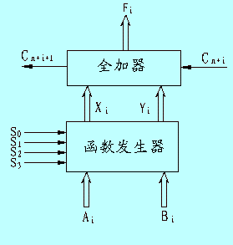
图2.10 ALU的逻辑结构原理框图

Slide 5
1. 基本思想
一位全加器(FA)的逻辑表达式为
F_{i}＝ A_{i}⊕B_{i}⊕C_{i}
C_{i＋1}＝ A_{i}B_{i}＋B_{i}C_{i}＋C_{i}A_{i}
我们将Ai和Bi先组合成由控制参数S0, S1, S2, S3控制的组合函数Xi和Yi，然后再将Xi, Yi和下一位进位数通过全加器进行全加。这样，不同的控制参数可以得到不同的组合函数，因而能够实现多种算术运算和逻辑运算。

Slide 6
一位算术/逻辑运算单元的逻辑表达式为：
F_{i} ＝ X_{i}⊕Y_{i}⊕C_{n＋i}
C_{n＋i＋1} ＝ X_{i}Y_{i}＋Y_{i}C_{n＋i}＋C_{n＋i}X_{i}
上式中进位下标用n＋i代替原来一位全加器中的i，i代表集成在一片电路上的ALU的二进制位数。对于4位一片的ALU，i＝0, 1, 2, 3。n代表若干片ALU组成更大字长的运算器时每片电路的进位输入，例如当4片组成16位字长的运算器时，n＝0, 4, 8, 12。

Slide 7
2. 逻辑表达式
控制参数S₀, S₁, S₂, S₃分别控制输入A_{i}和B_{i}，产生Y和X的函数。其中Y_{i}是受S₀, S₁控制的A_{i}和B_{i}的组合函数，而X_{i}是受S₂,S₃控制的A_{i}和B_{i}组合函数，其函数关系如下表2.4所示。
S₀ S₁
Y_{i}
S₂ S₃
X_{i}
0 0
0 1
1 0
1 1
Ai
A_{i} B_{i}
A_{i} B_{i}
0
0 0
0 1
1 0
1 1
1
A_{i}＋B_{i}
A_{i}＋B_{i}
A_{i}
表2.4 X_{i},Y_{i}与控制参数和输入量的关系

Slide 8
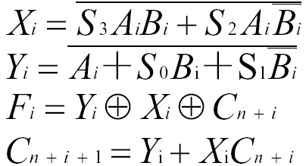
根据上面所列的函数关系，即可列出X_{i}和Y_{i}的逻辑表达式
X_{i}＝S₂S₃＋S₂S₃（A_{i}＋B_{i}）＋S₂S₃（A_{i}＋B_{i}）＋S₂S₃A_{i}
Y_{i}＝S₀S₁A_{i}＋S₀S₁A_{i}B_{i}＋S₀S₁A_{i}B_{i}
进一步化简并代入前面的求和与进位表达式，可得ALU的某一位逻辑表达式如下
(2.36)

Slide 9
4位之间采用先行进位公式，根据上式(2.36)，每一位的进位公式可递推如下：
第0位向第1位的进位公式为
C_{n＋1}＝Y₀＋X₀C_{n} 其中C_{n}是向第0位(末位)的进位。
第1位向第2位的进位公式为
C_{n＋2}＝Y₁＋X₁C_{n＋1}＝Y₁＋Y₀X₁＋X₀X₁C_{n}
第2位向第3位的进位公式为
C_{n＋3}＝Y₂＋X₂C_{n＋2}＝Y₂＋Y₁X₂＋Y₀X₁X₂＋X₀X₁X₂C_{n}
第3位的进位输出(即整个4位运算进位输出)公式为
C_{n＋4}＝Y₃＋X₃C_{n＋3}＝Y₃＋Y₂X₃＋Y₁X₂X₃＋
Y₀X₁X₂X₃＋X₀X₁X₂X₃C_{n}
设 G＝Y₃＋Y₂X₃＋Y₁X₂X₃＋Y₀X₁X₂X₃
P＝X₀X₁X₂X₃
则 C_{n＋4}＝G＋PC_{n} (2.37)

Slide 10
这样对一片ALU来说，可有三个进位输出。其中G称为进位发生输出，P称为进位传送输出。
在电路中多加这两个进位输出的目的，是为了便于实现多片(组)ALU之间的先行进位，为此还需一个配合电路称之为先行进位发生器(CLA)。
C_{n+4}是本片(组)的最后进位输出。逻辑表达式表明，这是一个先行进位逻辑。换句话说第0位的进位输入C_{n}可以直接传送到最高位上去，因而可以实现高速运算。
用正逻辑表示的4位算术/逻辑运算单元(ALU)的逻辑电路图如下，它是根据上面的原始推导公式用TTL电路实现的。这个期间的商业标号为74181ALU。

Slide 11
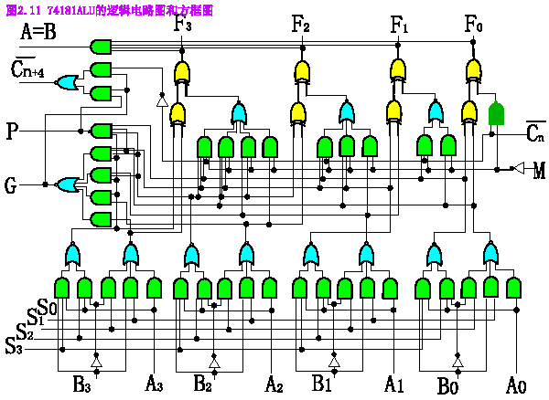

Slide 12
3. 算术逻辑运算的实现
上图示中除了S₀－S₃四个控制端外，还有一个控制端Ｍ，它是用来控制ALU是进行算术运算还是进行逻辑运算的。
当Ｍ＝0时，Ｍ对进位信号没有任何影响。此时F 不仅与本位的被操作数Y和操作数X 有关，而且与本位的进位输出，即C 有关，因此Ｍ＝0时进行算术操作。
当Ｍ＝1时，封锁了各位的进位输出，即C ＝0，因此各位的运算结果F 仅与Y 和X 有关，故 Ｍ＝1时进行逻辑操作。

Slide 13
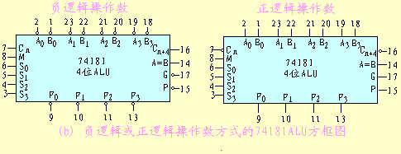
下图示出了工作于负逻辑和正逻辑操作数方式的74181ALU方框图。由书第55页的功能表可看出，这个器件执行的正逻辑输入/输出方式的一组算术运算和逻辑操作与负逻辑输入/输出方式的一组算术运算和逻辑操作是等效的。
图2.11 74181ALU的逻辑电路图和方框图

Slide 14
参见书中第49页的表2.5列出了74181ALU的运算功能表，它有两种工作方式。对正逻辑操作数来说，算术运算称高电平操作，逻辑运算称正逻辑操作(即高电平为“1”，低电平为“0”)。对于负逻辑操作数来说，正好相反。由于S₀～S₃有16种状态组合，因此对正逻辑输入与输出而言，有16种算术运算功能和16种逻辑运算功能。同样对于负逻辑输入与输出而言，也有16种算术运算功能和16种逻辑运算功能。

Slide 15
4. 两级先行进位的ALU
前面说过，74181ALU设置了P和G两个本组先行进位输出端。如果将四片74181的P,G输出端送入到74182先行进位部件(CLA)，又可实现第二级的先行进位，即组与组之间的先行进位。
假设4片(组)74181的先行进位输出依次为P0,G0,G1,P1,P2,G2,P3,G3,那么参考式(2.37)的进位逻辑表达式，先行进位部件74182CLA所提供的进位逻辑关系如下：

Slide 16
C_{n＋ｘ}＝G₀＋P₀C_{n}
C_{n＋ｙ}＝G₁＋P₁C_{n＋ｘ}＝G₁＋G₀P₁＋P₀P₁C_{n}
C_{n＋ｚ}＝G₂＋P₂C_{n＋ｙ}＝G₂＋G₁P₂＋G₀P₁P₂＋P₀P₁P₂C_{n}
C_{n＋4} ＝G₃＋P₃C_{n＋ｚ}
＝G₃＋G₂P₃＋G₁P₁P₂＋G₀P₁P₂P₃＋P₀P₁P₂P₃C_{n}
＝G*＋P*C_{n}
其中
P*＝P₀P₁P₂P₃
G*＝G₃＋G₂P₃＋G₁P₁P₂＋G₀P₁P₂P₃
根据以上表达式，用TTL器件实现的成组先行进位部件74182的逻辑电路图如下，其中G*称为成组进位发生输出，P*称为成组进位传送输出。

Slide 17
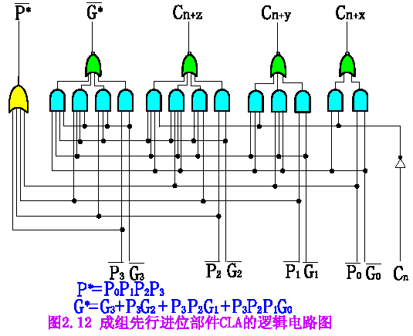

Slide 18
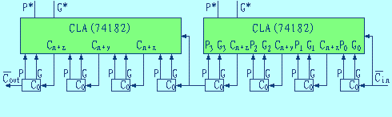
下图示出了用两个16位全先行进位部件级联组成的32位ALU逻辑方框图。在这个电路中使用了八个74181ALU和两个74182CLA器件。很显然对一个16位来说，CLA部件构成了第二级的先行进位逻辑，即实现四个小组(位片)之间的先行进位，从而使全字长ALU的运算时间大大缩短。
图2.13 用两个16位全先行进位部件级联组成的32位ALU

Slide 19
2.5.3 内部总线
由于计算机内部的主要工作过程是信息传送和加工的过程，因此在机器内部各部件之间的数据传送非常频繁。为了减少内部的传送线并便于控制，通常将一些寄存器之间数据传送的通路加以归并，组成总线结构，使不同来源的信息在此传输线上分时传送。
根据总线所在位置，总线分为内部总线和外部总线两类。内部总线是指CPU内各部件的连线，而外部总线是指系统总线，即CPU与存储器、I/O系统之间的连线。
本节只讨论内部总线。

Slide 20
按总线的逻辑结构来说，总线可分为单向传送总线和双向传送总线。所谓单向总线就是信息只能向一个方向传送。所谓双向总线就是信息可以分两个方向传送，既可以发送数据，也可以接收数据。
下图 2.14(a) 是带有缓冲驱动器的4位双向数据总线。其中所用的基本电路就是三态逻辑电路。当“发送”信号有效时，数据从左向右传送。反之当“接收”信号有效时，数据从右向左传送。这种类型的缓冲器通常根据它们如何使用而叫作总线扩展器、总线驱动器、总线接收器等等。

Slide 21
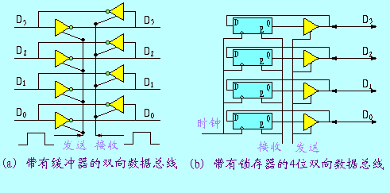
图2.14 由三态门组成的双向数据总线

Slide 22
上图2.14(b)中所示的是带有锁存器的4位双向数据总线。它主要由一个DE触发器和一个三态缓冲器组成。DE触发器是在一个普通D触发器上另加一个E输入端（允许端）而构成的。此处E输入端用以控制D的输入。若E＝0，即使D为“1”，也不能输入。当接收数据时，E＝1三态门被禁止，因而数据总线上的数据被接收到锁存器。当发送数据时，E＝0，三态门被允许，因而锁存器的数据发送至数据总线上。

Slide 23
2.5.4 定点运算器的基本结构
运算器包括ALU\阵列乘除器\寄存器\多路开关\三态缓冲器\数据总线等逻辑部件。
运算器的设计，主要是围绕ALU和寄存器同数据总线之间如何传送操作数和运算结果进行的。
在决定方案时，需要考虑数据传送的方便性和操作速度，在微型机和单片机中还要考虑在硅片上制作总线的工艺。计算机的运算器大体有如下三种结构形式：

Slide 24
1. 单总线结构的运算器
总线结构的运算器如下图所示。由于所有部件都接到同一总线上，所以数据可以在任何两个寄存器之间，或者在任一个寄存器和ALU之间传送。如果具有阵列乘法器或除法器，那么它们所处的位置应与ALU相当。对这种结构的运算器来说，在同一时间内，只能有一个操作数放在单总线上。为了把两个操作数输入到ALU，需要分两次来做，而且还需要A, B两个缓冲寄存器。这种结构的主要缺点是操作速度较慢，但是由于它只控制一条总线，故控制电路比较简单。

Slide 25
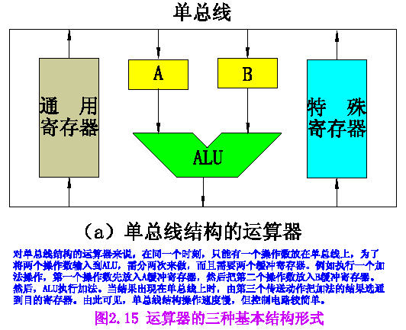

Slide 26
2. 双总线结构的运算器
双总线结构的运算器如下图所示。在该结构中，两个操作数同时加到ALU进行运算，只需一次操作控制，而且马上就可以得到运算结果。图中两条总线各自把其数据送至ALU的输入端。特殊寄存器分为两组，它们分别与一条总线交换数据。这样通用寄存器中的数就可进入到任一组特殊寄存器中去，从而使数据传送更为灵活。ALU的输出不能直接加到总线上去。这是因为当形成操作结果的输出时，两条总线都被输入数占据，因而必须在ALU输出端设置缓冲寄存器。为此操作的控制要分两步完成:

Slide 27
第一步： 在ALU的两个输入端输入操作数，形成结果并送入缓冲寄存器;
第二步： 把结果送入目的寄存器。假如在总线1, 2和ALU输入端之间再各加一个输入缓冲寄存器，并把两个输入数先放至这两个缓冲寄存器，那么ALU输出端就可以直接把操作结果送至总线1或总线2上去。

Slide 28
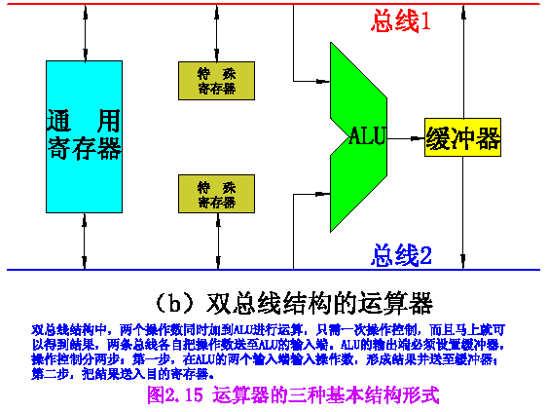

Slide 29
3. 三总线结构的运算器
三总线结构的运算器如下图所示。在三总线结构中，ALU的两个输入端分别由两条总线供给，而ALU的输出则与第三条总线相连。这样算术逻辑操作就可以在一步控制之内完成。由于ALU本身有时间延迟，所以打入输出结果的选通脉冲必须考虑到包括这个延迟。另外设置了一个总线旁路器。如果一个操作数不需要修改而直接从总线2传送到总线3，那么可以通过控制总线旁路器把数据传出；如果一个操作数传送时需要修改那么就借助于ALU。很显然三总线结构的运算器的特点是操作时间快。

Slide 30
